Slide 1
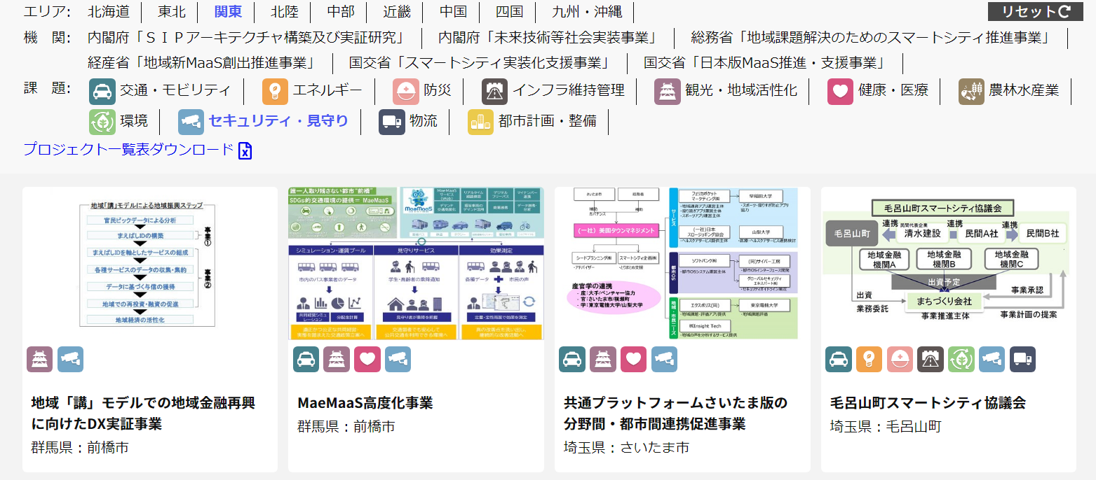
スマートシティ官民連携プラットフォームにおけるニーズ・シーズシートの視認性を高めるため、 ニーズ・シート集の体裁をサムネイル形式に変更します。
イメージ：
トップページに表示する画像
体裁の変更にあたり、トップページに表示する画像が必要となるため、 貴団体の課題について1枚で説明する図表があれば、jpeg形式(縦300px×横500px推奨) で事務局まで提出をお願いします。
jpeg形式のファイルでご提出が難しい場合は、PDFやPPT形式で図表の提出をお願いします。
PPTでご提出いただく場合は、次頁を活用ください。 サムネイル画像及びニーズシート提出先：mlit.smartcity@tohmatsu.co.jp

Slide 2
サムネイル画像をPPTにて提出する場合は、以下グレーの枠内で作成してください。 視認性の観点から文字を記載する場合は可能な限り20ポイント以上でお願いします。

Slide 3
対応する取組分野をシート外のオブジェクトから移動してください
地方公共団体の皆様
対応する取組分野を下記から移動してください
原則1シート/団体の提出をお願いしております。
※ただし、貴団体にて情報公開したい地域課題が複数ある場合には、検索精度向上のため、課題ごとにシートを提出いただくことが可能です。
地方公共団体名：XX県XX市
取組分野一覧
①交通・モビリティ
ニーズ
サマリ・キーメッセージ
XXXのような課題解決・目標実現のために、XXXを提供できる企業を探しております。
②エネルギー
③防災
④インフラ維持管理
実現したい都市のビジョン
⑤観光・地域活性化
貴団体の都市ビジョンの概要を文章・イメージ（図・イラスト等）にてわかりやすく記載してください。 XXXXXXXXXXXXXX
⑥健康・医療
都市ビジョンの全体イメージ
（図・イラスト等）
⑦農林水産業
⑧環境
⑨セキュリティ・見守り
⑩物流
⑪都市計画・整備
課題・目標
解決・実現の方向性
【取組分野】①～⑪ ←適宜記載してください
【課題・目標】XXXXXX
解決・実現の方向性A XXXX
課題解決および目標実現の方向性をイメージ等も含めて記載してください。
今後導入していきたいサービスがあればキーワードのみ記載してください。 XXXXXXXXXXXXXX
新サービスの導入により解決したい都市の課題や実現したい目標を記載してください。 ※課題が複数ある場合は分野ごとに記載してください
【取組分野】①～⑪ ←適宜記載してください
【課題・目標】XXXXXX
解決・実現の方向性B XXXX
課題解決および目標実現の方向性をイメージ等も含めて記載してください。
今後導入していきたいサービスがあればキーワードのみ記載してください。 XXXXXXXXXXXXXX
新サービスの導入により解決したい都市の課題や実現したい目標を記載してください。 ※課題が複数ある場合は分野ごとに記載してください
【取組分野】①～⑪ ←適宜記載してください
【課題・目標】XXXXXX
解決・実現の方向性C XXXX
課題解決および目標実現の方向性をイメージ等も含めて記載してください。
今後導入していきたいサービスがあればキーワードのみ記載してください。 XXXXXXXXXXXXXX
新サービスの導入により解決したい都市の課題や実現したい目標を記載してください。 ※課題が複数ある場合は分野ごとに記載してください
作成日：XX年XX月XX日

Slide 4
対応する取組分野をシート外のオブジェクトから移動してください
地方公共団体の皆様
対応する取組分野を下記から移動してください
地方公共団体名：XX県XX市
取組分野一覧
▼直近３年以内としているが検討状況に合わせ年数は変更可能
①交通・モビリティ
直近3年以内に具体的に導入したいサービスおよび導入イメージ
②エネルギー
③防災
サービス名XXXXX
サービス名XXXXX
④インフラ維持管理
導入を想定している都市の課題解決および目標実現のためのサービスがあれば記載してください ※既に導入しているサービスがある場合は、その中で拡大していきたいサービスも含めて記載してください
導入を想定している都市の課題解決および目標実現のためのサービスがあれば記載してください ※既に導入しているサービスがある場合は、その中で拡大していきたいサービスも含めて記載してください
⑤観光・地域活性化
⑥健康・医療
⑦農林水産業
⑧環境
サービスのイラスト・導入イメージ
サービスのイラスト・導入イメージ
⑨セキュリティ・見守り
⑩物流
⑪都市計画・整備
上記のサービスに対して民間企業・学術機関等と特に連携を図りたい事項
下記のように詳細に記載してください。 例：MaaSの初期導入支援をしてくれる事業者、XXXXを運営を支援してくれる事業者
実際にビジネス展開につながるイメージで記載してください。
その他
その他記載したい事項があれば追記してください。 例：実現したい時期・スケジュール 等
問合せ先
担当部局名 | 担当部局 電話番号 | 担当部局 メールアドレス | 該当ホームページ
作成日：XX年XX月XX日

Slide 5
その他、民間事業者に伝えたい都市の課題・目標や希望等の補足事項があれば
追記、もしくは参考資料を本ページの後に添付してください
（任意様式）

